Slide 1

Проспективное, многоцентровое, рандомизированное, плацебо-контролируемое, двойное слепое клиническое исследование в параллельных группах, по эффективности и безопасности препарата Мастодинон®, содержащего Vitex agnus-castus, в дозировке 40 капель внутрь до завтрака в течение 4 недель для лечения постменопаузального синдрома, сопровождающегося приливами.
Александр Глебус
Надежда Лукашевич
Тхи Хонг Зунг Фам
Сергей Яровой

Slide 2

Введение (обоснование актуальности)
Постменопаузальный синдром с приливами является распространенным явлением у женщин после менопаузы. Приливы могут значительно влиять на качество жизни и часто становятся причиной обращения к врачу.
Приливы представляют внезапное ощущение тепла в верхней части тела, которое обычно распространяется наиболее интенсивно на лицо, шею и грудь. При этом кожа может покраснеть.
Основной терапией постменопаузального синдрома остаются препараты женских половых гормонов, применение которых сопряжено с частыми побочными эффектами.

Slide 3

Дизайн исследования
Дизайн: Проспективное, многоцентровое, рандомизированное, плацебо-контролируемое, двойное слепое клиническое исследование в параллельных группах
Исследуемая терапия
Эффект
Сравнение между группами
РАНДОМИЗАЦИЯ
Плацебо
Эффект
Препарат сравнения: Плацебо
Конечная точка: Количество приливов в течение 24 часов.

Slide 4
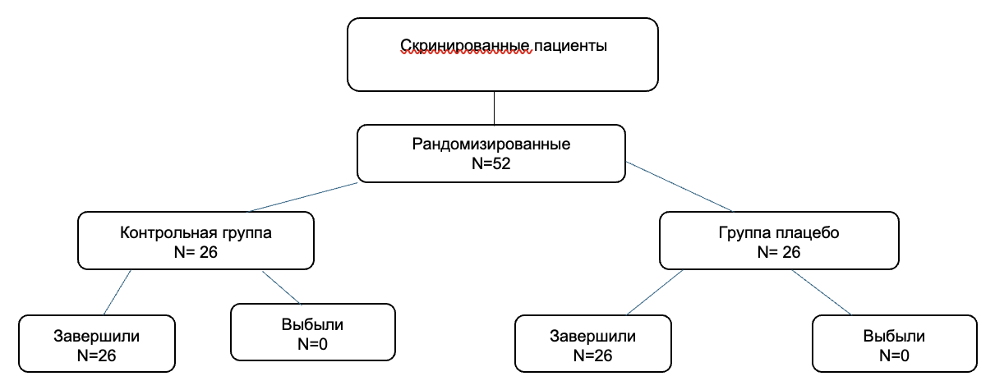
Дизайн исследования
Последовательность и длительность всех этапов исследования
Периоды исследования:
I. Скрининг + рандомизация:
Визит 1 (День 0)
II. Лечение
4 недели (28 дней)
III. Контроль эффективности терапии:
Визит 2 (День 29)

Slide 5
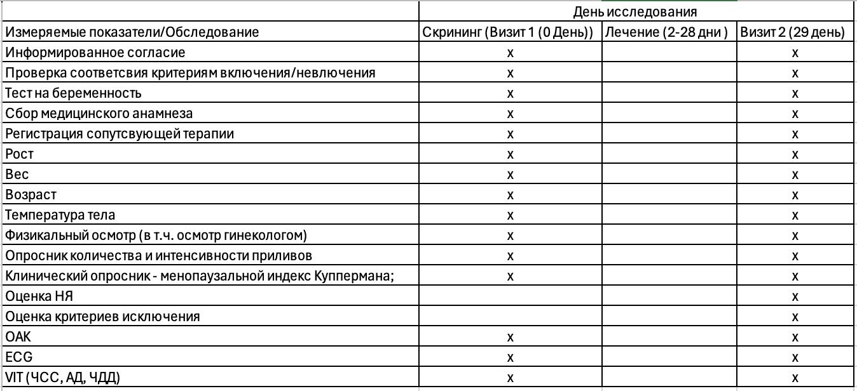
Дизайн исследования

Slide 6
Ключевые критерии включения
Добровольно подписанное пациентом Информированное согласие на участие в исследовании.
Женщины в возрасте от 40 до 60 лет включительно.
Наличие диагноза постменопаузального синдрома, сопровождающегося приливами, подтвержденного при осмотре гинекологом не более 3 месяцев до исследования.
Отрицательный результат теста на беременность (кроме женщин с длительностью периода менопаузы более 2 лет).
Способность понять предоставленную информацию о клиническом исследовании, готовность к соблюдению требований протокола исследования, способность самостоятельно применять препараты исследования и оценивать симптомы с помощью опросников по протоколу.

Slide 7
Ключевые критерии невключения
Прием эстроген-/прогестерон-содержащих препаратов в течение 6 месяцев до исследования;
Применение глюкокортикостероидов в течение 30 дней до начала исследования и/или планы по применению глюкокортикостероидов в ходе исследования;
Невозможность отмены на период исследования других лекарственных препаратов, способных повлиять на результат настоящего исследования, например, других гомеопатических средств, и/или средств “народной терапии”, либо прием которых несовместим с терапией исследования;
Тяжелое сердечно-сосудистое заболевание или неврологическое заболевание, которое, по мнению врача, не позволяет принять участия в исследовании.
Известная или подозреваемая наркотическая/алкогольная зависимость;
Предполагаемая низкая приверженность пациента лечению или неспособность выполнять процедуры и соблюдать ограничения согласно протоколу исследования (например, вследствие психических заболеваний);

Slide 8
Ключевые критерии исключения
Отрицательная динамика заболевания, требующая, по мнению гинеколога, незамедлительного начала приема гормональных препаратов.
Этический комитет, регуляторные инстанции или Спонсор по любым причинам прекращают исследование или участие в исследовании данного клинического центра;
Исследователем принято решение, что пациента необходимо исключить в интересах самого пациента;
Отзыв информированного согласия (нежелание пациента продолжать участие в исследовании);
Индивидуальная непереносимость препаратов исследования;
У пациента возникло клинически значимое нежелательное явление или серьезное нежелательное явление;
Пациент получает/нуждается в дополнительном лечении, которое может повлиять на результат исследования или безопасность пациента;

Slide 9
Обоснование выборки
ПКТ - количество приливов в течение 24 часов (граница эффективности - на 2 прилива меньше, чем при приеме плацебо).
Цель - доказательство превосходства: односторонний t-тест.
Исходные параметры:
Уменьшение приливов в сутки по сравнению с плацебо 3.42 до 4.2 (среднее значение 4)
Граница не меньшей эффективности δ = -2.
σ = 2.4 (от 2.38 до 2.58).
Односторонняя величина ошибки I рода (α) составляет 0.025; мощность: 80%.
Основная статистическая гипотеза при использовании одностороннего ДИ:
H0: μ_{T} - μ_{R} ≥ δ
H1: μ_{T} - μ_{R} < δ

Slide 10
Обоснование выборки
epi.sssupc из пакета epiR (для δ < 0 и меняем местами treat и control):
epi.sssupc( treat = 6, control = 2, sigma = 2.4, delta = 2, n = NA, r = 1, alpha = 0.025, power = 0.8 )
## n.total n.treat n.control delta power ## 1 46 23 23 2 0.8
Необходимый объем выборки - 46, с учетом 10% выбываемости - 52 пациента.

Slide 11

Подходы к обработке данных
В результате эксплораторного анализа выяснили ошибки:
Среди пациентов присутствовал мужской пол.
Возраст пациентов не соответствовал действительности.
Выяснилось, что это ошибка дата менеджеров
Пол исправлен на женский
К возрасту прибавили 20 лет
Если врач не смог определить пол пациента, ты всегда можешь поменять его через mutate

Slide 12

Подходы к обработке данных
Для обработки данных использовали пакеты: tidyverse, broom, gtsummary, rstatix, stats, TrialSize, epiR, DescTools
Интересное:
Делали дополнительные sanity checks по группировке данных для обнаружения выбросов, кластеров в данных (ничего не нашли)
Сильно страдали с gtsummary
Половина работы по оформлению делалась “ручками” в старых добрых Google sheet, Excel и Word, к чему нас жизнь не готовила
Ругались на тех, кто писал нам протокол !!!
Интересные данные о биостатистиках во время обработки данных: вот мы

Slide 13
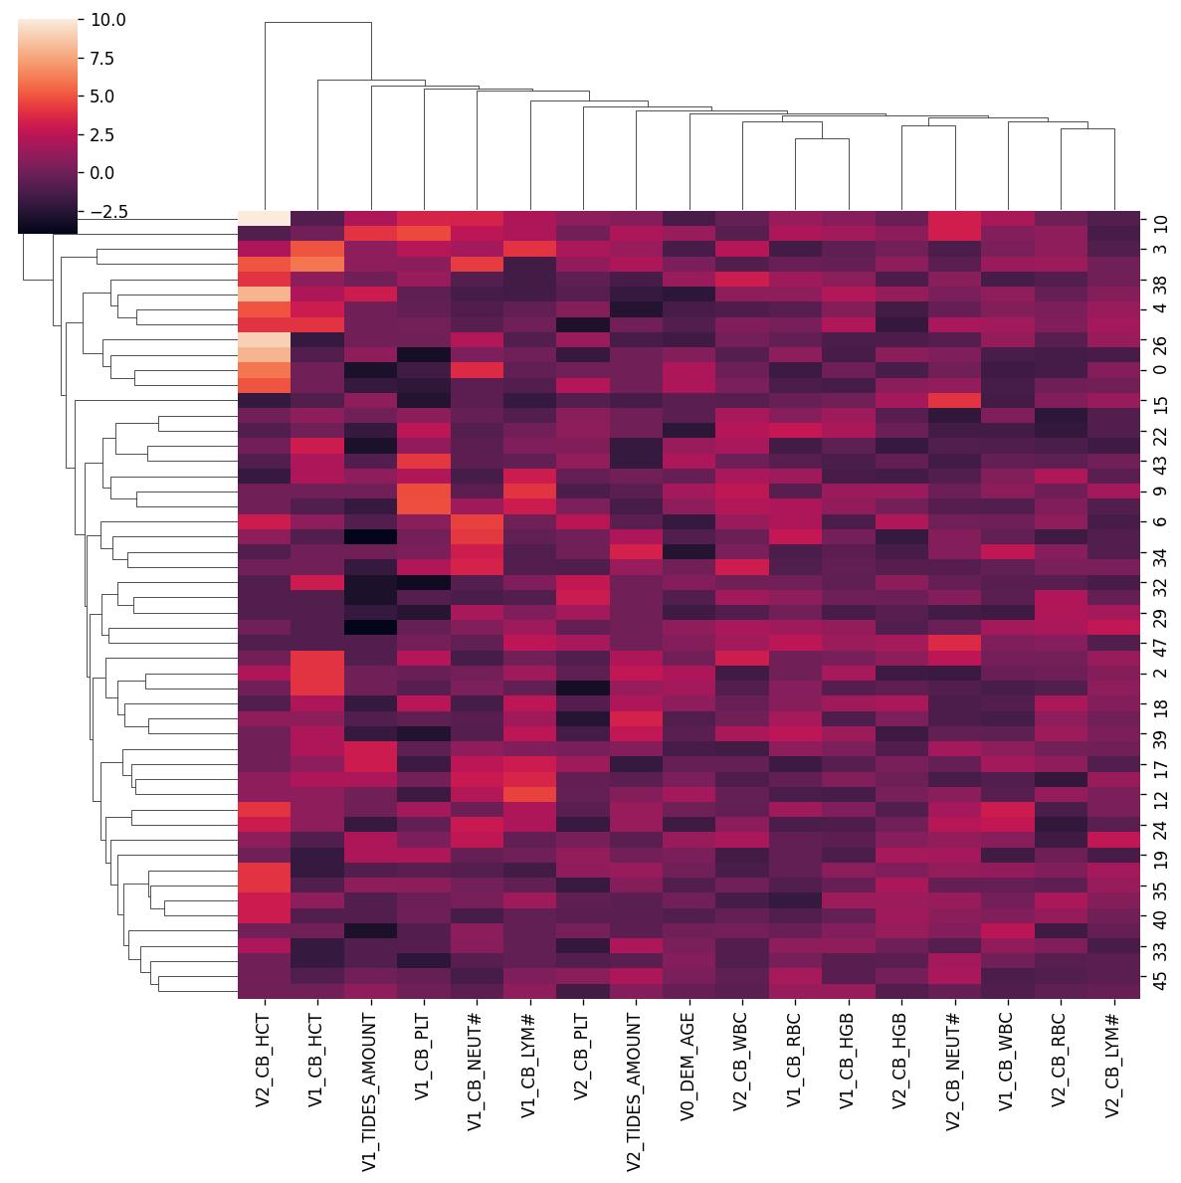
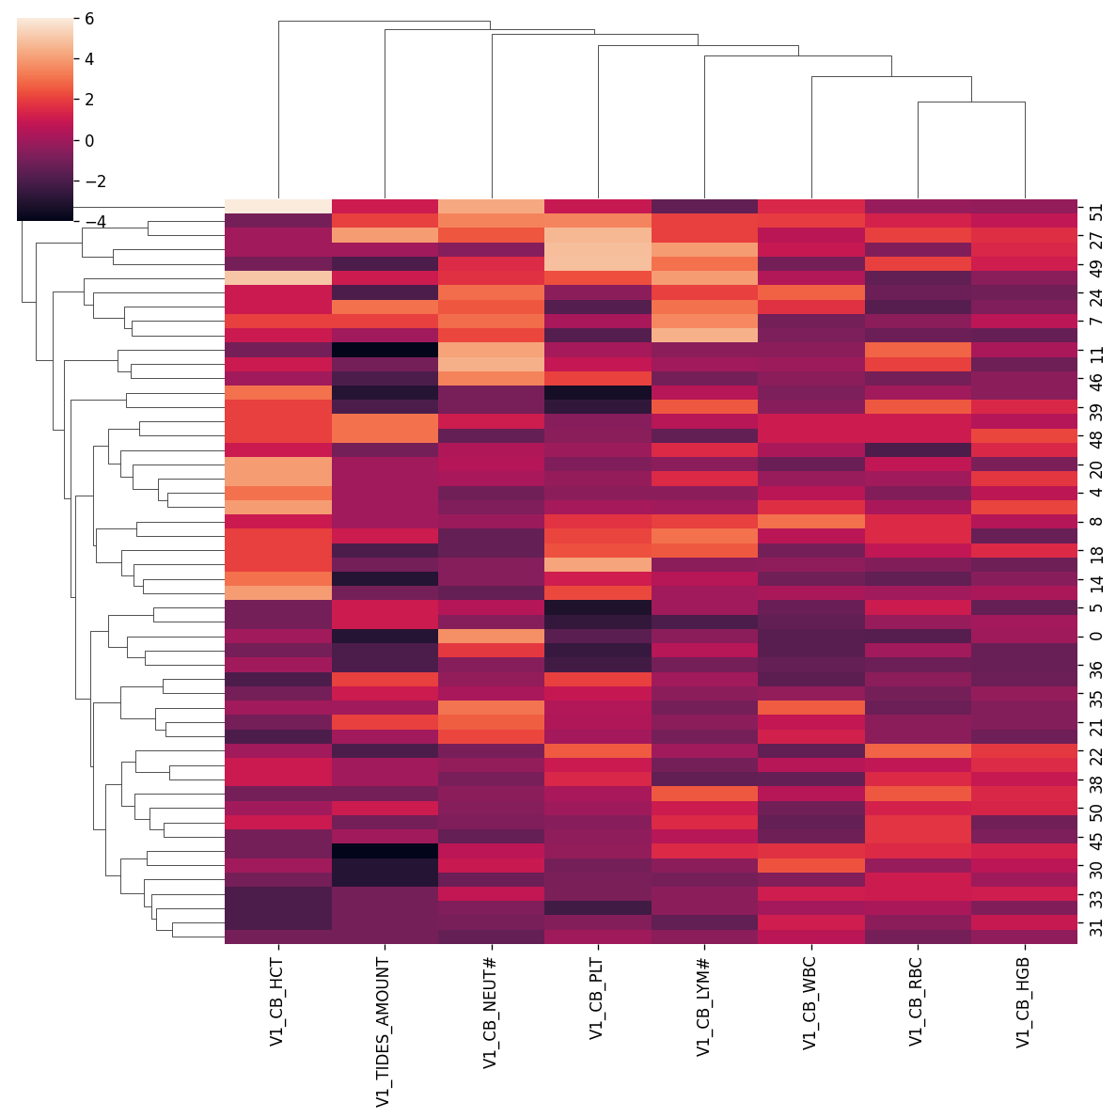
Визит 2
Иерархическая кластеризация на MAD-шкалированных данных
Как удачно, что все как будто сделано рандомным генератором!
Визит 1

Slide 14
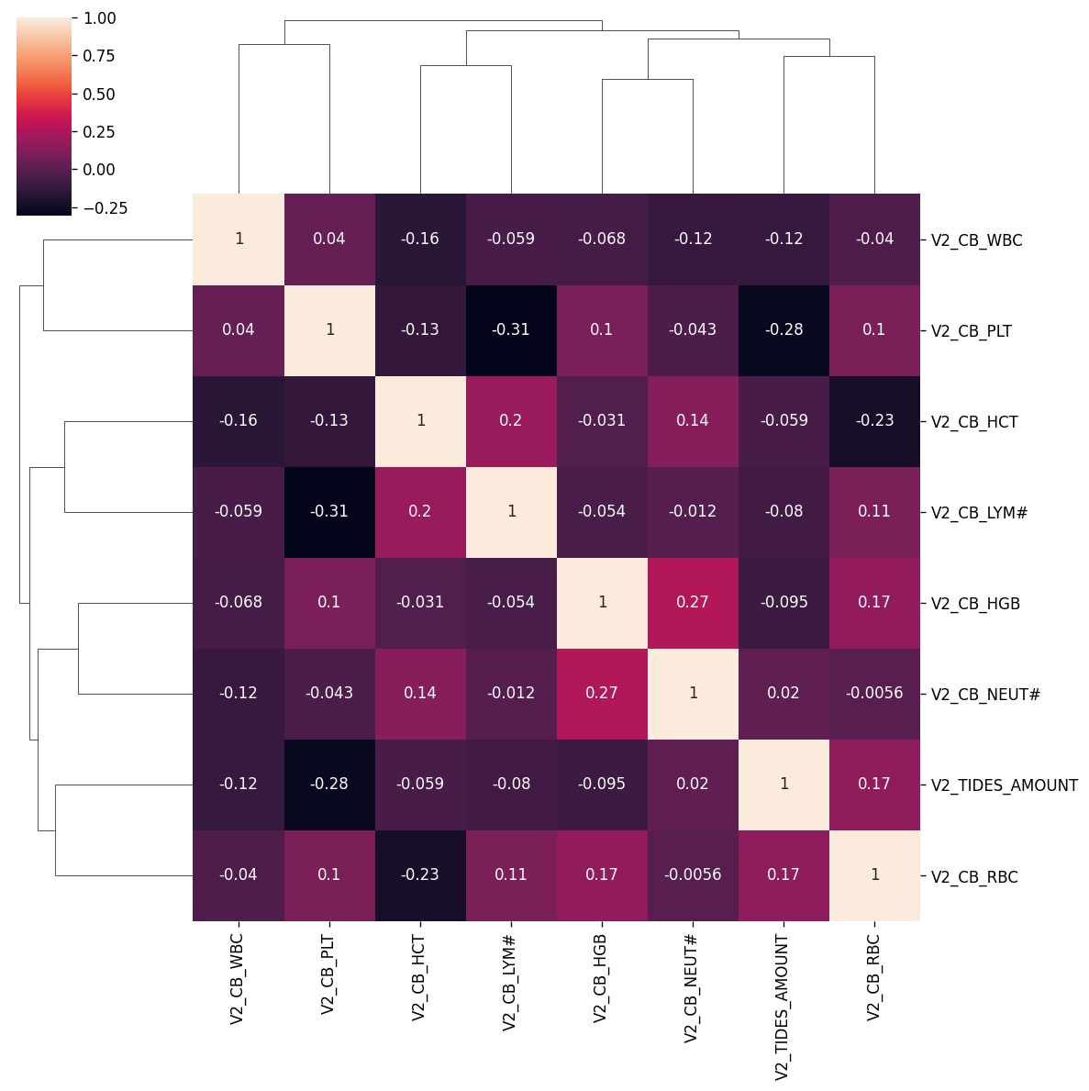
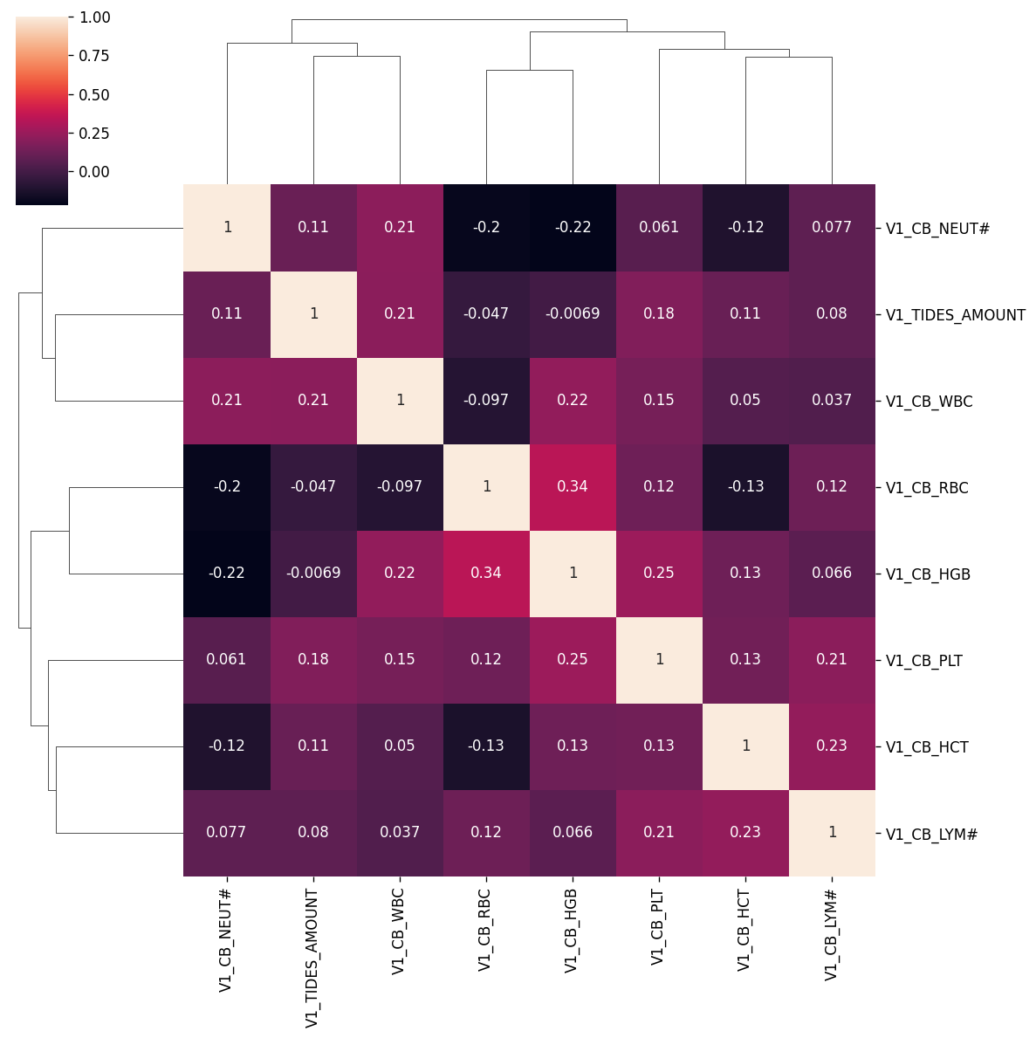
Визит 2
Как удачно, что все как будто сделано рандомным генератором и нет сильных корреляций!
Иерархическая кластеризация на корреляциях спирмана
Визит 1

Slide 15
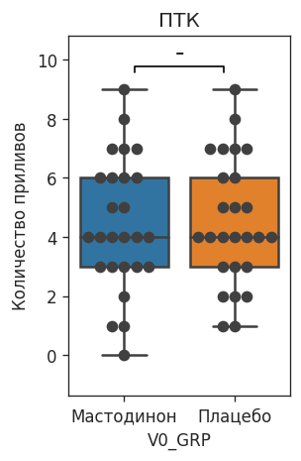
Подходы к обработке данных: ПКТ
Односторонний t-test для независимых выборок с одинаковыми дисперсиями.
## Two Sample t-test
##
## data: group1$V2_TIDES_AMOUNT and group2$V2_TIDES_AMOUNT
## t = 3.1724, df = 50, p-value = 0.9987
## alternative hypothesis: true difference in means is less than -2
## 95 percent confidence interval:
## -Inf 0.938979
## sample estimates:
## mean of x mean of y
## 4.423077 4.500000

Slide 16
Подходы к обработке данных
Для оценки безопасности - сравнение показателей общего анализа крови, ЭКГ, физикального осмотра и витальных показателей.
Сравнение внутри групп до и после исследования: числовые переменные - тест Уилкоксона для связанных выборок, категориальные переменные - тест МакНемара для разницы долей.
Сравнение между группами после исследования: числовые переменные - t-тест для независимых выборок, категориальные переменные - точный тест Фишера.

Slide 17
Результаты анализа полученных групп после рандомизации
Переменная | P-value T-теста | P-value T-теста, поправка Холма | P-value T-теста, поправка FDR | Группа | Среднее по группе
V1_CB_HCT | 0.21 | 1.00 | 0.69 | Мастодинон | 0.41
V1_CB_HCT | 0.21 | 1.00 | 0.69 | Плацебо | 0.40
V1_CB_LYM. | 0.03 | 0.26 | 0.26 | Мастодинон | 1.62
V1_CB_LYM. | 0.03 | 0.26 | 0.26 | Плацебо | 1.42
V1_CB_NEUT. | 0.19 | 1.00 | 0.69 | Мастодинон | 3.61
V1_CB_NEUT. | 0.19 | 1.00 | 0.69 | Плацебо | 3.18
Переменная | Тест Фишера, p-value
V1_NORM_ECG | 1
V1_NORM_PHYS | 1
Вывод: рандомизация рандомизированных данных прошла успешно!
На слайде результаты для p<0.5 для численных переменных

Slide 18

Результаты анализа безопасности
Ура, Мастодинон не вреднее чем плацебо!
Ура, группа Мастодинона не пострадала после исследования!
Переменная | T-test, p.value | Группа | Среднее по группам
V2_CB_RBC | 0.11 | Мастодинон | 4.93
V2_CB_RBC | 0.11 | Плацебо | 5.18
V2_CB_BAS. | 0.33 | Мастодинон | 0.00
V2_CB_BAS. | 0.33 | Плацебо | 0.00
V2_CB_PLT | 0.38 | Мастодинон | 298.20
V2_CB_PLT | 0.38 | Плацебо | 304.84
Переменная | Парный тест Вилкоксона, p
CB_PLT | 0.199
CB_HGB | 0.394
CB_LYM. | 0.474
40 капель
На слайде результаты для p<0.5

Slide 19
Результаты анализа безопасности
Группа Мастодинона
V2_ECG_NORM=0 V2_ECG_NORM=1
V1_ECG_NORM=0 25 0
V1_ECG_NORM=1 1 0
V2_ECG_PHYS=0 V2_ECG_PHYS=1
V1_ECG_PHYS=0 23 2
V1_ECG_PHYS=1 1 0
V2_ECG_VIT=0 V2_ECG_VIT=1
V1_ECG_VIT=0 26 0
V1_ECG_VIT=1 0 0
Группа Плацебо
V2_ECG_NORM=0 V2_ECG_NORM=1
V1_ECG_NORM=0 25 0
V1_ECG_NORM=1 1 0
V2_ECG_PHYS=0 V2_ECG_PHYS=1
V1_ECG_PHYS=0 23 3
V1_ECG_PHYS=1 0 0
V2_ECG_VIT=0 V2_ECG_VIT=1
V1_ECG_VIT=0 26 0
V1_ECG_VIT=1 0 0

Slide 20
Заключение
По результатам настоящего исследования не получено данных, подтверждающих эффективность препарата Мастодинон по сравнению с плацебо (первичная конечная точка не достигнута).
Также при применении препарата Мастодинон не получено клинически значимых нежелательных явлений, связанных/не связанных с применением препарата, в том числе требовавших прекращения терапии.
Таким образом, по результатам настоящего исследования судить о возможности расширения показания для препарата (применение при постменопаузальном синдроме) не представляется возможным.

Slide 21

Вклад в работу каждого участника
Александр Глебус
расчет объема выборки, анализ первичной конечной точки, анализ безопасности, общий код, интеллект
Надежда Лукашевич
цель, задачи исследования, конечные точки, описательная статистика, анализ безопасности, выявление ошибок данных, мемы в презентации
Тхи Хонг Зунг Фам
дизайн исследования, текстовая часть статистического отчета, презентация, выявление ошибок данных, сохранение головы холодной
Сергей Яровой
цель, задачи исследования, конечные точки, критерии включения/невключения, анализ безопасности, выявление ошибок данных, бессменный лидер
Японистов：3/4

